Slide 1
муниципальное бюджетное дошкольное образовательное учреждение
города Новосибирска
«Центр развития ребёнка – детский сад № 55 «Искорка»
Проект
тема:«Моя семья – моя гордость»
Старший воспитатель: Соболева Л.Е.
Воспитатель: Андроненко Е.В.

Slide 2
Актуальность
Семья имеет первостепенное значение в жизни каждого человека. Именно семья является институтом первичного воспитания и обучения детей. В семье закладываются первые представления нравственного восприятия мира, основы морали, отношение к людям. Только в семье дети получают понятие родства, уважения и любви к близким.
Современное время и ритм жизни, в котором мы живем, диктует свои правила, которые порой негативно сказываются на детях и на семье в первую очередь. Родителям все чаще не хватает времени на то, чтобы провести с детьми как можно больше времени, однако, несмотря на это они все же стараются каждую свободную минуту посвятить ребенку.
Воспитание детей, формирование личности ребёнка с первых лет его жизни – основная обязанность родителей. Семья влияет на ребёнка, приобщает его к окружающей жизни. Мы, взрослые, должны помочь детям понять значимость семьи, воспитывать у детей любовь и уважение к членам семьи, прививать детям чувство привязанности к семье и дому.

Slide 3
Проблема
У детей отсутствует представления о таких понятиях как «семья», «члены семьи». Дети не знают истории своего рода и семьи, семейных ценностей, традиций.
Цель: Формирование у детей представления о семье, родословной, семейных традициях.
Задачи:
Формировать у детей представления о семье, о нравственности отношении к семейным традициям, расширять знания о ближнем окружении, учить разбираться в родственных связях, проявлять заботу о родных людях.
Развивать любознательность, наблюдательность, творческое воображение воспитанников в процессе совместной деятельности со взрослыми.
Воспитывать у детей любовь и уважение к членам семьи. Показать ценность семьи для каждого человека.

Slide 4
Этапы реализации проекта
Опрос детей, беседа «С чего начинается Родина?», «Что я знаю о семье».
Составить перспективный план работы с детьми.
Создать материальную базу для проведения образовательной деятельности.
Донести до родителей воспитанников важность данной темы: наглядная пропаганда, беседы и консультации, анкетирование, папки-передвижки, конкурсы.
Взаимодействие со специалистами ДОУ: спортивные занятия, практические занятия, развлечения, праздники.

Slide 5
В результате реализации проекта
Дети узнают больше о своей семье, о родственных отношениях, о том, что такое семья, что у семьи есть истории и традиции, будут иметь представление о родословной как истории семьи.
Проект позволит укрепить детско – родительские отношения.

Slide 6
Вид проекта: познавательно-творческий.
Участники: дети, воспитатели группы, родители, специалисты ДОУ.
Продолжительность: долгосрочный (с ноября по март)

Slide 7
Формы работы по теме проекта
Опрос детей.
НОД
Беседы
Выставки «Генеалогическое древо семьи», «Герб семьи»
Создание папки-передвижки
Выставка детских рисунков
Сюжетно - ролевые игры
Разработки перспективного плана занятий для детей , плана работы с родителями , дидактических игр, бесед о семье, альбомов, стенгазеты
Памятки для родителей
Консультации для родителей
Праздники, развлечения

Slide 8
Предметно – развивающая среда
Оснастить развивающую среду в группе необходимым материалом.
Приобрести методическую литературу по данной теме.
Пополнить картотеку дидактических игр о семье.
Изготовление альбомов , папок раскладушек.

Slide 9
Методы реализации проекта
I этап. Подготовительный
Опрос детей «Что я знаю о семье?»
Информирование родителей о проекте
Анкетирование родителей по теме «Моя семья»
Создание развивающей среды: подбор художественной литературы, игрушек, атрибутов для игровой, театрализованной деятельности; дидактических игр.
Изготовление альбома «Моя семья»
Составление фонотеки - песни о дружбе, о семье, о папе, бабушке, маме
Работа с методическим материалом, литературой по данной теме.

Slide 10
II этап. Основной
Проведение с детьми бесед, составление рассказов
Проведение подвижных игр, соревнований, игры – эстафеты, дидактических, сюжетно-ролевых игр
Чтение художественной литературы детям, заучивание стихов, загадывание загадок по теме
Рассматривание картин, иллюстраций, фотографий по теме
Рисование рисунков, изготовление подарков для бабушек, мам, пап
Совместная работа детей и родителей «Кормушки для птиц», «Генеалогическое дерево», «Герб семьи» и др.
Встречи с интересными людьми ( родственниками воспитанников)
Создание мини Музея «Моя мама умеет»
Выставки в книжном уголке «Детям о семье»
Слушание музыкальных произведений
Проведение развлечений, праздников

Slide 11
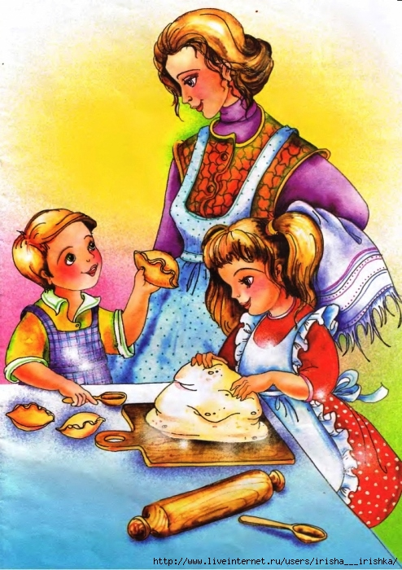
III этап. Заключительный
Презентация проекта
Выставка кормушек ,«Генеалогическое дерево», «Герб семьи» и др.
Праздник ко дню матери и 8 марта
Перспективное планирование работы с детьми по проекту «Моя семья»

